Slide 1
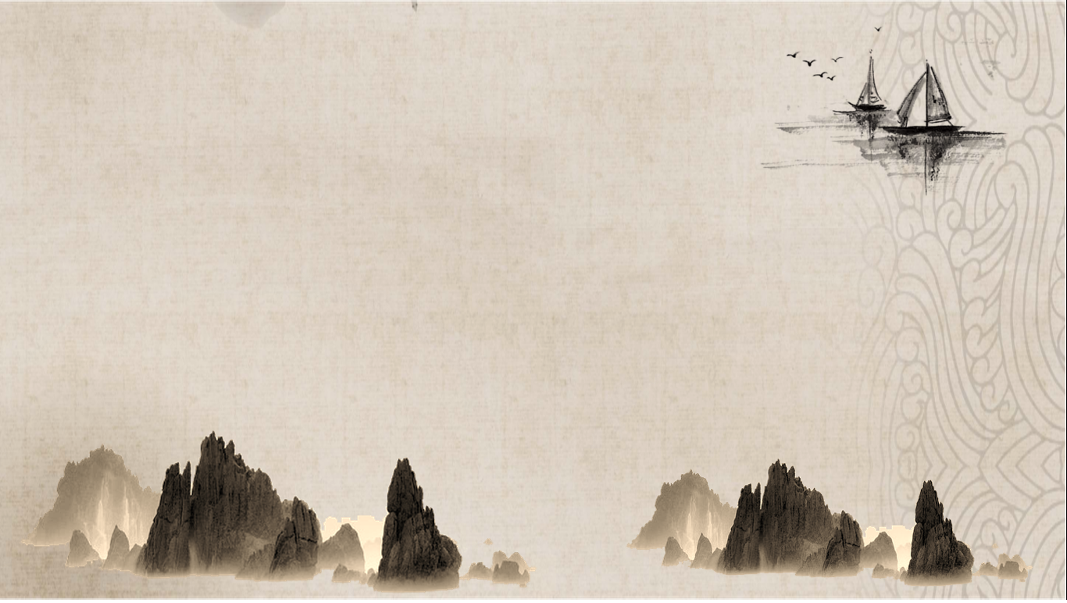




Slide 2

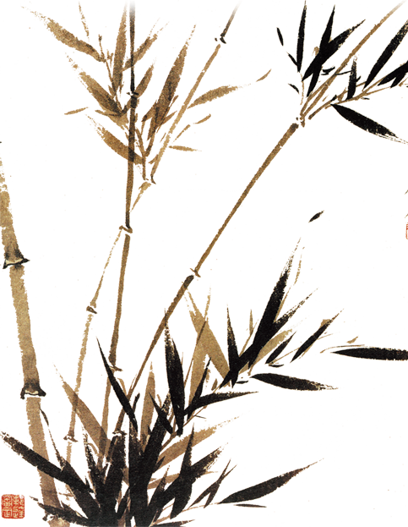
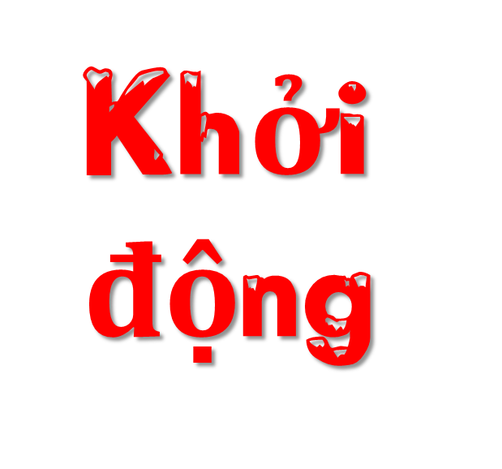

Slide 3
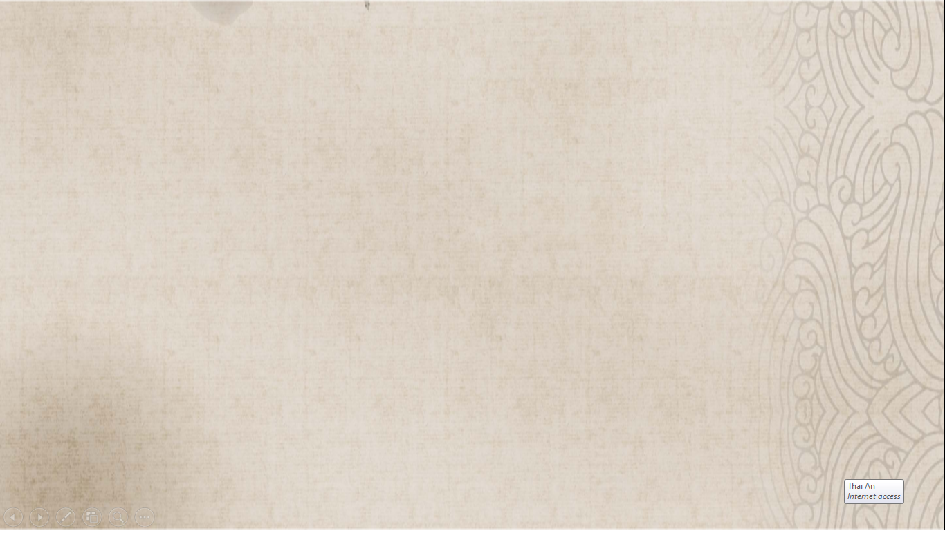
Theo em, thế nào là đối thoại?
Đối thoại là hình thức đối đáp trò chuyện giữa hai bên hoặc nhiều bên. Và có vai trò làm cho câu chuyện sống động như trong cuộc sống.

Slide 5

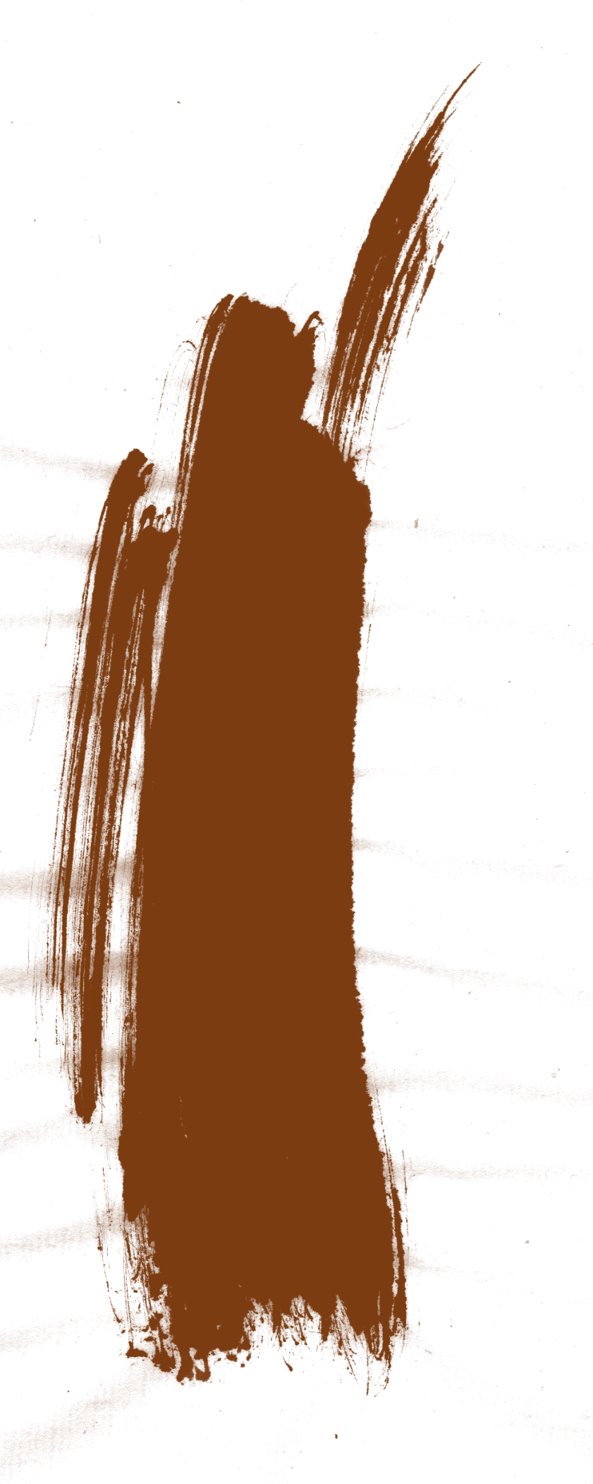

Nắm được cách viết đoạn đối thoại.
Viết tiếp được các lời đối thoại trong màn kịch với nội dung phù hợp.
Phân vai để đọc lại màn kịch.

Slide 6
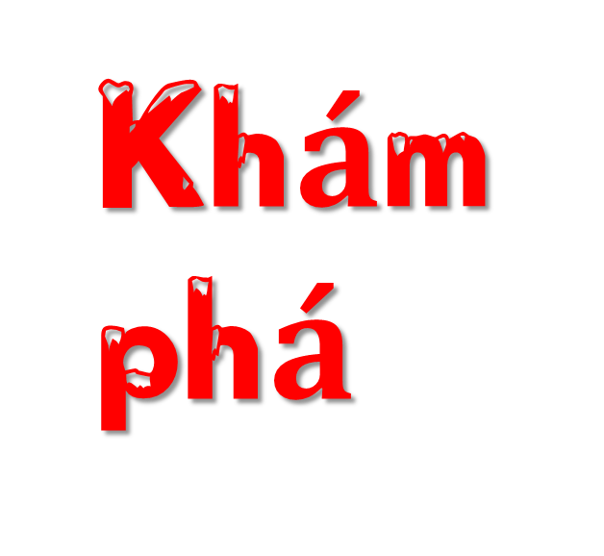

Slide 7
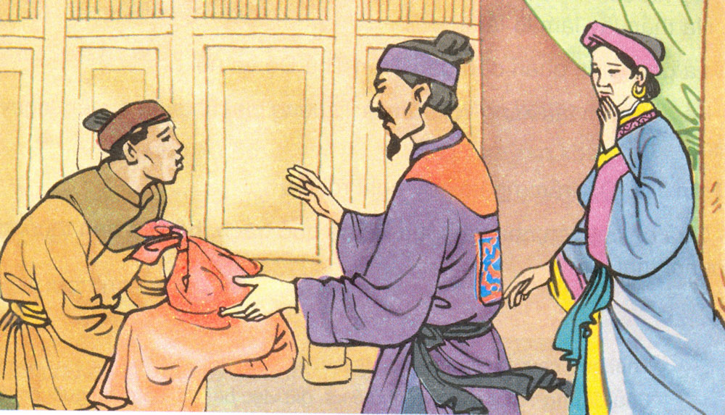
Bức tranh này ở bài Tập đọc nào? Tranh vẽ gì?

Slide 8
+ Thuộc bài tập đọc “Thái sư Trần Thủ Độ”.
+ Bước tranh vẽ Thái sư Trần Thủ Độ; Linh Từ Quốc Mẫu (vợ Thái sư) và phú nông.

Slide 9
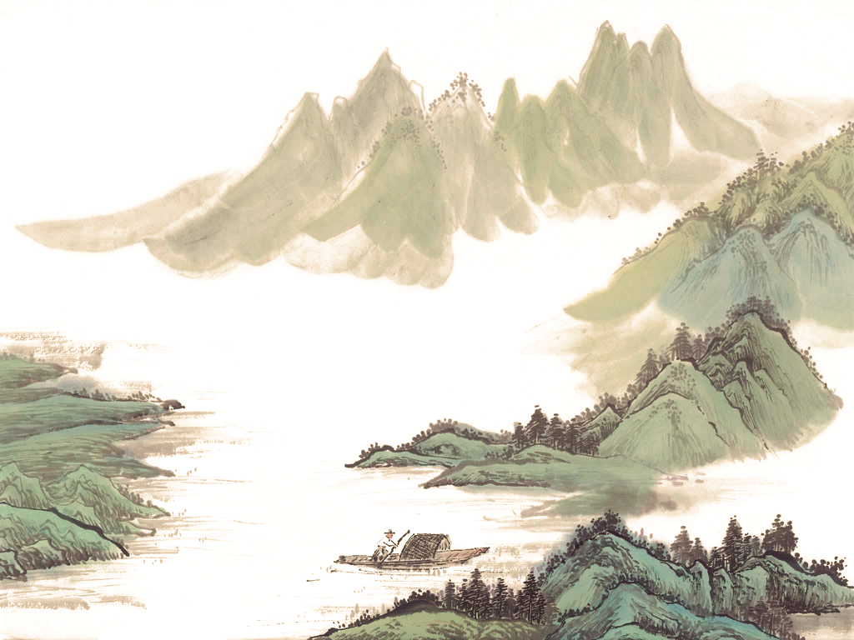
Bài 1: Đọc đoạn trích dưới đây của truyện Thái sư Trần Thủ Độ:
Có lần, Linh Từ Quốc Mẫu, vợ ông, muốn xin riêng cho một người làm chức câu đương. Trần Thủ Độ bảo người ấy:
Ngươi có phu nhân xin cho làm chức câu đương, không thể ví như những câu đương khác.Vì vậy, phải chặt một ngón chân để phân biệt.
Người ấy kêu van mãi ông mới tha cho.

Slide 10
Dựa vào đoạn trích trả lời các câu hỏi sau.
+ Các nhân vật trong đoạn trích là ai?
+ Nội dung của đoạn trích là gì?
+ Dáng điệu, vẻ mặt, thái độ của họ lúc đó như thế nào?

